Slide 1


Ας θυμηθούμε…
ισόθερμη
Στην …………………… μεταβολή, η πίεση ορισμένης ποσότητας αερίου, του οποίου η θερμοκρασία παραμένει σταθερή, είναι αντίστροφα ανάλογη με τον όγκο του.
ισόχωρη
Στην ………………… μεταβολή, η πίεση ορισμένης ποσότητας αερίου, του οποίου ο όγκος διατηρείται σταθερός, είναι ανάλογη με την απόλυτη θερμοκρασία του αερίου.
ισοβαρή
Στην ………………… μεταβολή, ο όγκος ορισμένης ποσότητας αερίου, του οποίου η πίεση διατηρείται σταθερή, είναι ανάλογος με την απόλυτη θερμοκρασία του.
$$\frac{m}{V}$$
Σώμα μάζας m που καταλαμβάνει όγκο V έχει πυκνότητα ρ = …….
1atm
273Κ
22,4L
Οι συνθήκες stp είναι: p = ………… και Τ = ………… (τότε V_{mol} = …………).

Slide 2
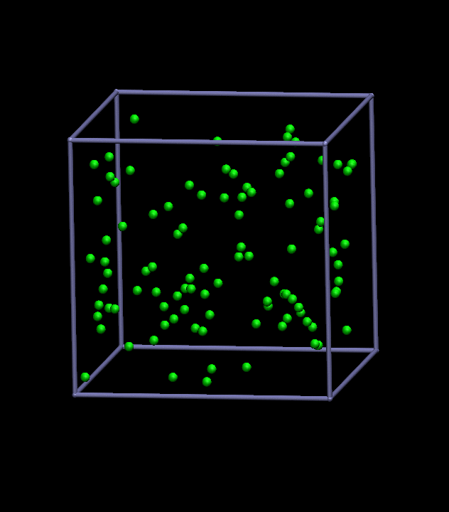
Ιδανικά Αέρια

Slide 3

Τι είναι τα ιδανικά αέρια;
Το ιδανικό αέριο είναι ένα μοντέλο που φτιάξαμε για να μελετήσουμε (κατά προσέγγιση) τις ιδιότητες και την συμπεριφορά των αερίων.
Ας δούμε τα χαρακτηριστικά που δώσαμε σ’ αυτό το μοντέλο.

Slide 4
Τα μόρια του αερίου είναι σημειακά, πεπερασμένης μάζας, που βρίσκονται σε μια διαρκή άτακτη κίνηση.
Ο όγκος των μορίων είναι πολύ μικρός, σε σχέση με τον όγκο που καταλαμβάνει το αέριο στο χώρο που βρίσκεται.
Μεταξύ των μορίων δεν ασκούνται σημαντικές δυνάμεις, παρά μόνο στη διάρκεια μιας κρούσης. Έτσι, μεταξύ δύο διαδοχικών κρούσεων το μόριο κινείται με σταθερή ταχύτητα.
Οι κρούσεις είναι μετωπικές, όπου μεταβάλλονται μόνο το μέτρο και η φορά της ταχύτητας των μορίων (όχι η διεύθυνση).
Οι κρούσεις είναι ελαστικές με αμελητέα διάρκεια (διατηρείται το σύνολο της κινητικής ενέργειας των μορίων).
Τα μόρια δεν αλληλεπιδρούν με κανέναν άλλο τρόπο μεταξύ τους (π.χ. δεν εμφανίζονται ηλεκτρικές δυνάμεις).

Slide 5
Υπάρχει πραγματικό αέριο σαν το ιδανικό;
Ένα μονοατομικό αέριο, αραιό και θερμό πλησιάζει περισσότερο στην συμπεριφορά του ιδανικού αερίου.
Η συμπεριφορά ενός πραγματικού αερίου διαφέρει από εκείνη του ιδανικού αερίου. Όσο πιο πολύπλοκη είναι η δομή του μορίου ενός πραγματικού αερίου, τόσο περισσότερο αποκλίνει από το ιδανικό αέριο.
Σε όσα θα εξετάσουμε θα δεχόμαστε ότι τα αέρια συμπεριφέρονται σαν ιδανικά.
Μακροσκοπικά, ιδανικό αέριο είναι αυτό που υπακούει στους τρεις νόμους των αερίων, σε οποιεσδήποτε συνθήκες κι αν βρίσκεται.

Slide 6
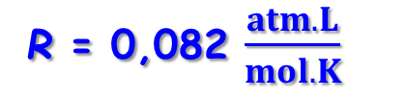
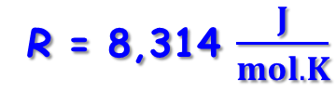
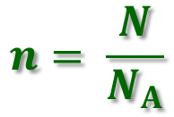
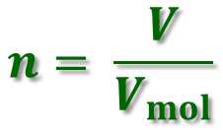
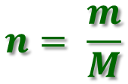
Καταστατική Εξίσωση Ιδανικών Αερίων
Ο συνδυασμός των τριών νόμων των αερίων, μας δίνει την καταστατική εξίσωση
R = παγκόσμια σταθερά αερίων
n = αριθμός γραμμομορίων (mol)
p.V = n.R.T
όπου:
R = 8,314 $\frac{J}{mol.K}$
στο SI
ή
R = 0,082 $\frac{atm.L}{mol.K}$
$$n= \frac{V}{V_{mol}}$$
$$n= \frac{N}{N_{A}}$$
$$n= \frac{m}{M}$$
m: μάζα αερίου
Μ: γραμμομοριακή μάζα
V: όγκος αερίου
V_{mol}: γραμμομοριακός όγκος
Ν: αριθμός μορίων αερίου
Ν_{Α}: αριθμός Avogadro

Slide 7
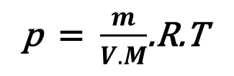
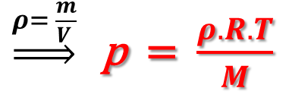


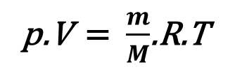
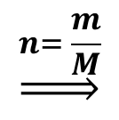
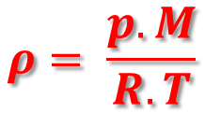
Άλλες μορφές της Καταστατικής Εξίσωσης
$$\underset{⇒}{n= \frac{m}{Μ}}$$
σε συνάρτηση με τη γραμμομοριακή μάζα
p.V = n.R.T
p.V = $\frac{m}{ M}$.R.T
$\underset{⇒}{ρ= \frac{m}{V }}$ p = $\frac{ρ.R.T}{M}$
σε συνάρτηση με την πυκνότητα
p.V = $\frac{m}{M}$.R.T
p = $\frac{m}{V.M}$.R.T
$$ρ= \frac{p.M}{R.T}$$
Υπολογισμός πυκνότητας:
Ιδανικό είναι το αέριο για το οποίο ισχύει η καταστατική εξίσωση για όλες τις πιέσεις και θερμοκρασίες.

Slide 8
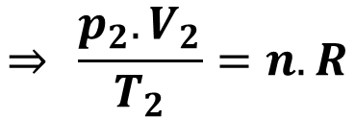
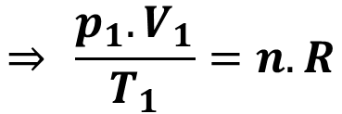
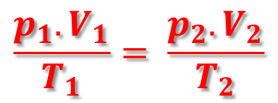

Ορισμένη ποσότητα n mol αερίου βρίσκεται αρχικά σε κατάσταση ισορροπίας Α(p₁, V₁, T₁)
Με κάποιο τρόπο το αέριο οδηγείται σε νέα κατάσταση ισορροπίας Β(p₂, V₂, T₂)
$$\underset{⇒}{} \frac{p_{1}.V_{1}}{Τ_{1}}=n.R$$
p₁.V₁ = n.R.T₁
(1)
$$\frac{p_{1}.V_{1}}{Τ_{1}}= \frac{p_{2}.V_{2}}{Τ_{2}}$$
$$\underset{→}{\left(1\right),(2)}$$
$$\underset{⇒}{} \frac{p_{2}.V_{2}}{Τ_{2}}=n.R$$
p₂.V₂ = n.R.T₂
(2)

Slide 9
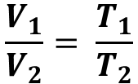
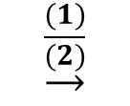

Α. Παρατηρήσεις στην ισόθερμη μεταβολή.
Ίδια ποσότητα αερίου σε διαφορετικές θερμοκρασίες
p/Pa
n = σταθ.
Δύο ισόθερμες καμπύλες δεν είναι δυνατόν να τέμνονται.
A
B
Γ
p
T₃
T₂
T₁
0
V₁
V₂
V₃
V/m³
p.V₁ = n.R.T₁ (1)
Όσο μεγαλύτερη η θερμοκρασία, τόσο η υπερβολή απομακρύνεται από την αρχή των αξόνων.
$$\underset{→}{\frac{(1)}{(2)}}$$
$$\frac{V_{1}}{V_{2}}= \frac{T_{1}}{T_{2}}$$
$$<1$$
p.V₂ = n.R.T₂ (2)
Τ₂ > Τ₁

Slide 10
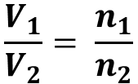
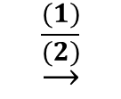

Διαφορετικές ποσότητες αερίου στην ίδια θερμοκρασία
p/Pa
T = σταθ.
p
A
B
n₂
n₁
0
V₁
V₂
V/m³
p.V₁ = n₁.R.T (1)
Όσο μεγαλύτερη η ποσότητα αερίου, τόσο η υπερβολή απομακρύνεται από την αρχή των αξόνων.
$$\underset{→}{\frac{(1)}{(2)}}$$
$$\frac{V_{1}}{V_{2}}= \frac{n_{1}}{n_{2}}$$
$$<1$$
p.V₂ = n₂.R.T (2)
n₂ > n₁

Slide 11
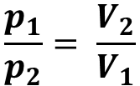


Β. Παρατηρήσεις στην ισόχωρη μεταβολή.
Ίδια ποσότητα αερίου σε διαφορετικούς όγκους
p/Pa
V₂
n = σταθ.
p₂
V₁
p₁
0
Τ
T/K
p₁.V₁ = n.R.T (1)
$$\underset{→}{\left(1\right),(2)}$$
p₁.V₁ = p₂.V₂
$$\frac{p_{1}}{p_{2}}= \frac{V_{2}}{V_{1}}$$
$$<1$$
p₂.V₂ = n.R.T (2)
V₁ > V₂

Slide 12

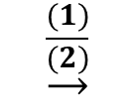

Διαφορετικές ποσότητες αερίου στον ίδιο όγκο
p/Pa
n₂
p₂
V = σταθ.
n₁
p₁
0
Τ
T/K
p₁.V = n₁.R.T (1)
$$\underset{→}{\frac{(1)}{(2)}}$$
n₂ > n₁
$$\frac{p_{1}}{p_{2}}= \frac{n_{1}}{n_{2}}$$
$$<1$$
p₂.V = n₂.R.T (2)

Slide 13
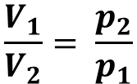


Γ. Παρατηρήσεις στην ισοβαρή μεταβολή.
Ίδια ποσότητα αερίου σε διαφορετικές πιέσεις
V/m³
p₂
n = σταθ.
V₂
p₁
V₁
0
Τ
T/K
p₁.V₁ = n.R.T (1)
$$\underset{→}{\left(1\right),(2)}$$
p₁.V₁ = p₂.V₂
$$\frac{V_{1}}{V_{2}}= \frac{p_{2}}{p_{1}}$$
$$<1$$
p₂.V₂ = n.R.T (2)
p₁ > p₂

Slide 14
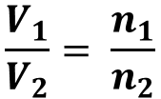
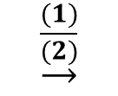

Διαφορετικές ποσότητες αερίου στην ίδια πίεση
V/m³
n₂
p = σταθ.
V₂
n₁
V₁
0
Τ
T/K
p.V₁ = n₁.R.T (1)
$$\underset{→}{\frac{(1)}{(2)}}$$
n₂ > n₁
$$\frac{V_{1}}{V_{2}}= \frac{n_{1}}{n_{2}}$$
$$<1$$
p.V₂ = n₂.R.T (2)

Slide 15
Κυκλική μεταβολή
Κυκλική ονομάζεται η μεταβολή της κατάστασης ορισμένης ποσότητας ιδανικού αερίου, η οποία αποτελείται από ένα σύνολο διαδοχικών καταστάσεων ισορροπίας διαφορετικών μεταξύ τους, εκτός από την αρχική και τελική κατάσταση που συμπίπτουν.
p/Pa
p₁
Α
p₂
Β
Τ₁
Γ
Τ₂
0
V₁
V₂
V/m³

Slide 16
Παρακάτω δίνονται μερικές διευθύνσεις όπου μπορείτε να βρείτε
αναρτήσεις για το θέμα « Καταστατική Εξίσωση Ιδανικών αερίων ».
Διαδικτυακό μάθημα από τον Σταύρο Λουβερδή εδώ.
Διαδικτυακή επίλυση άσκησης από τον Σωκράτη Καλέλη εδώ.
Παρουσίαση προσομοιώσεων για τους νόμους των αερίων από τον Ηλία Σιτσανλή εδώ.
Ένα άλλο ppt από τον Γιάννη Κυριακόπουλο εδώ.
Βίντεο προσομοίωσης για τον νόμο των ιδανικών αερίων εδώ.
Πολλές ερωτήσεις και ασκήσεις από το Υλικό Φυσικής – Χημείας εδώ.

Slide 17
Ερωτήσεις στην Καταστατική Εξίσωση των Αερίων
35 Ερωτήσεις Β’ Θέματος από την Τράπεζα Θεμάτων του ΙΕΠ εδώ.
Στο αρχείο θα βρείτε 35 ερωτήσεις Β' θέματος της ύλης Θετικού Προσανατολισμού, σχετικά με την Κινητική των Αερίων (Νόμοι των αερίων, Καταστατική εξίσωση των ιδανικών αερίων, Κινητική θεωρία).
25 Ερωτήσεις Πολλαπλής Επιλογής με το πρόγραμμα Hot Potatoes εδώ.

Slide 18
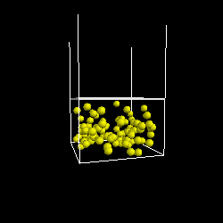
Εφαρμογές

Slide 19
Ερωτήσεις από το βιβλίο
(από σελ. 88)

Slide 20
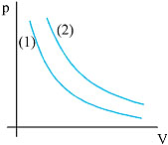
4. Ποσότητα αερίου θερμαίνεται με σταθερό όγκο. Η πυκνότητά του
α) αυξάνεται. β) μειώνεται. γ) μένει σταθερή.
Ποια απάντηση είναι σωστή;
5. Στο διάγραμμα p - V του διπλανού σχήματος οι καμπύλες (1) και (2) αντιστοιχούν στις ισόθερμες μεταβολές δύο αερίων που πραγματοποιήθηκαν στην ίδια θερμοκρασία. Αν n₁ και n₂ τα moles των δύο αερίων τότε:
α) n₁ = n₂. β) n₁ > n₂. γ) n₁ < n₂.
Επιλέξτε το σωστό.

Slide 21
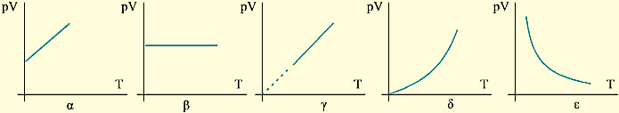
6. Ποιες από τις επόμενες προτάσεις είναι σωστές;
α) Η καταστατική εξίσωση ισχύει μόνο αν το αέριο αποτελείται από ένα είδος μορίων.
β) Τα αέρια για τα οποία ισχύει η καταστατική εξίσωση ονομάζονται ιδανικά.
γ) Σε ορισμένη ποσότητα ιδανικού αερίου η παράσταση pV/T παραμένει σταθερή.
δ) Η καταστατική εξίσωση ισχύει μόνο στα μονοατομικά αέρια.
7. Ποιο από τα επόμενα διαγράμματα παριστάνει το γινόμενο p.V ορισμένης ποσότητας αερίου σε συνάρτηση με την απόλυτη θερμοκρασία του;

Slide 22
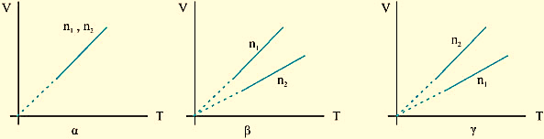
8. Δύο ποσότητες αερίων με αριθμό γραμμομορίων n₁ και n₂ εκτελούν ισοβαρή μεταβολή στην ίδια πίεση. Ποιο από τα παρακάτω διαγράμματα είναι το σωστό; (n₁ > n₂).

Slide 23
Ασκήσεις και προβλήματα από το βιβλίο
(από σελ. 91)

Slide 24
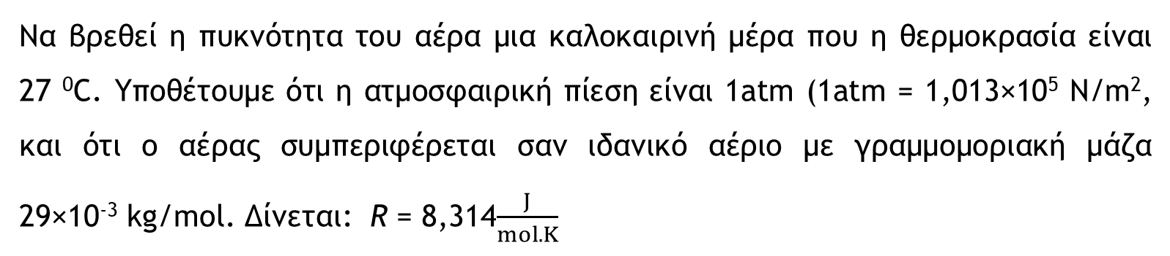
ΠΑΡΑΔΕΙΓΜΑ 3-2 (σελίδα 75)
Να βρεθεί η πυκνότητα του αέρα μια καλοκαιρινή μέρα που η θερμοκρασία είναι 27 ⁰C. Υποθέτουμε ότι η ατμοσφαιρική πίεση είναι 1atm (1atm = 1,013×10⁵ N/m², και ότι ο αέρας συμπεριφέρεται σαν ιδανικό αέριο με γραμμομοριακή μάζα 29×10⁻³ kg/mol. Δίνεται: R = 8,314$\frac{J}{mol.K}$
(ρ = 1,18kg/m³)
(εκτός βιβλίου) Με βάση το προηγούμενο αποτέλεσμα, να εκτιμήσεις πόσο εύκολο θα είναι για σένα να σηκώσεις τον αέρα που υπάρχει σε μια σχολική αίθουσα διαστάσεων 8m × 8m × 4m.
(m_{αέρα} = 302kg)

Slide 25
16. Δοχείο σταθερού όγκου περιέχει αέρα σε θερμοκρασία 27 ⁰C και πίεση 1atm. Θερμαίνουμε το δοχείο ώστε η θερμοκρασία του αερίου να αυξηθεί κατά 60 ⁰C. Πόση θα γίνει η πίεση;
17. Αέριο βρίσκεται μέσα σε κατακόρυφο κυλινδρικό δοχείο. Το δοχείο κλείνεται με εφαρμοστό έμβολο, πάνω στο οποίο τοποθετούνται διάφορα σταθμά. Το αέριο βρίσκεται σε θερμοκρασία 27 ⁰C και καταλαμβάνει όγκο 0,20m³. Ψύχουμε το αέριο στους -3 ⁰C. Ποιος θα είναι ο νέος όγκος του αερίου;
(1,2atm)
(0,18m³)

Slide 26
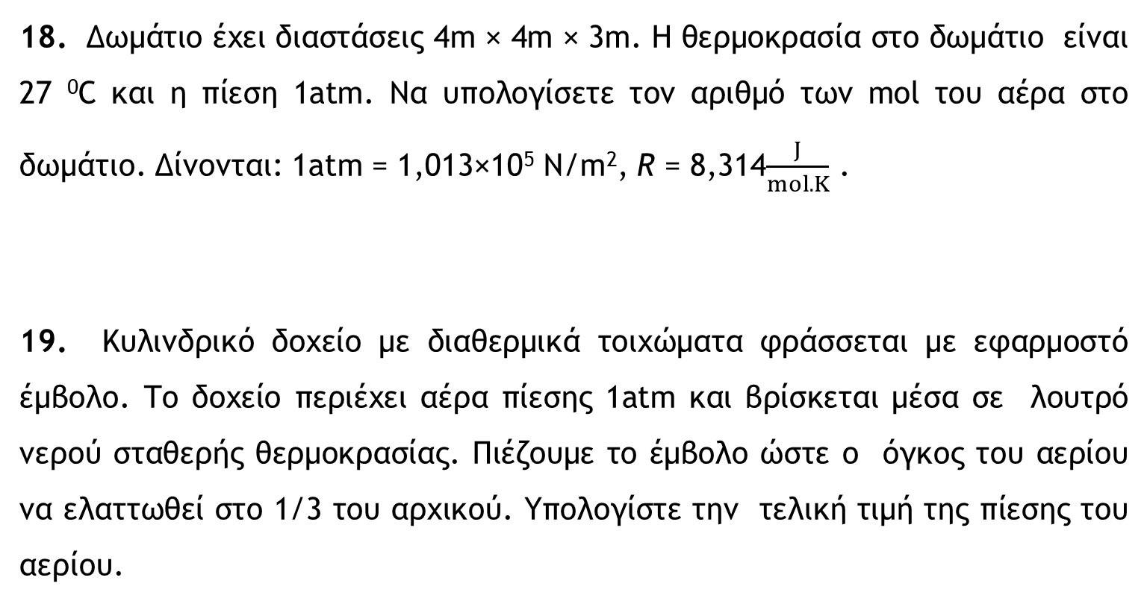
18. Δωμάτιο έχει διαστάσεις 4m × 4m × 3m. Η θερμοκρασία στο δωμάτιο είναι 27 ⁰C και η πίεση 1atm. Να υπολογίσετε τον αριθμό των mol του αέρα στο δωμάτιο. Δίνονται: 1atm = 1,013×10⁵ N/m², R = 8,314$\frac{J}{mol.K}$ .
19. Κυλινδρικό δοχείο με διαθερμικά τοιχώματα φράσσεται με εφαρμοστό έμβολο. Το δοχείο περιέχει αέρα πίεσης 1atm και βρίσκεται μέσα σε λουτρό νερού σταθερής θερμοκρασίας. Πιέζουμε το έμβολο ώστε ο όγκος του αερίου να ελαττωθεί στο 1/3 του αρχικού. Υπολογίστε την τελική τιμή της πίεσης του αερίου.
(1950mol)
(3atm)

Slide 27
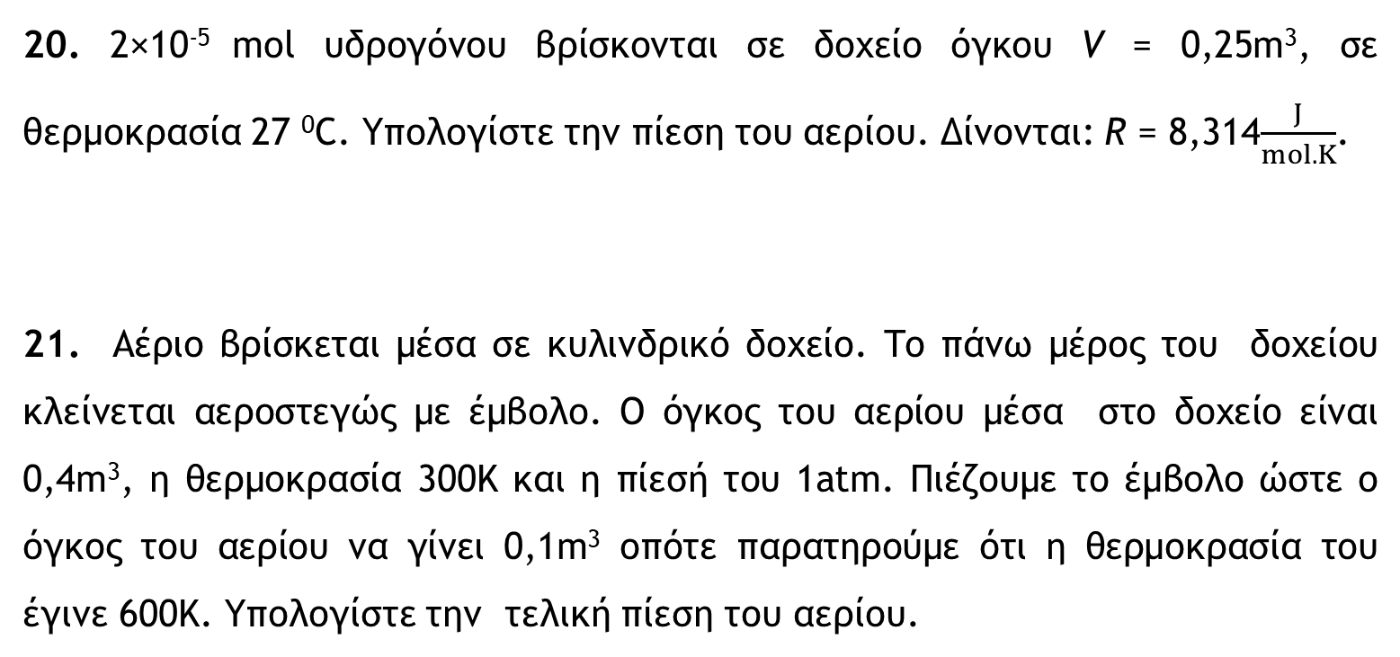
20. 2×10⁻⁵ mol υδρογόνου βρίσκονται σε δοχείο όγκου V = 0,25m³, σε θερμοκρασία 27 ⁰C. Υπολογίστε την πίεση του αερίου. Δίνονται: R = 8,314$\frac{J}{mol.K}$.
21. Αέριο βρίσκεται μέσα σε κυλινδρικό δοχείο. Το πάνω μέρος του δοχείου κλείνεται αεροστεγώς με έμβολο. Ο όγκος του αερίου μέσα στο δοχείο είναι 0,4m³, η θερμοκρασία 300Κ και η πίεσή του 1atm. Πιέζουμε το έμβολο ώστε ο όγκος του αερίου να γίνει 0,1m³ οπότε παρατηρούμε ότι η θερμοκρασία του έγινε 600Κ. Υπολογίστε την τελική πίεση του αερίου.
(0,2N/m²)
(8atm)

Slide 28
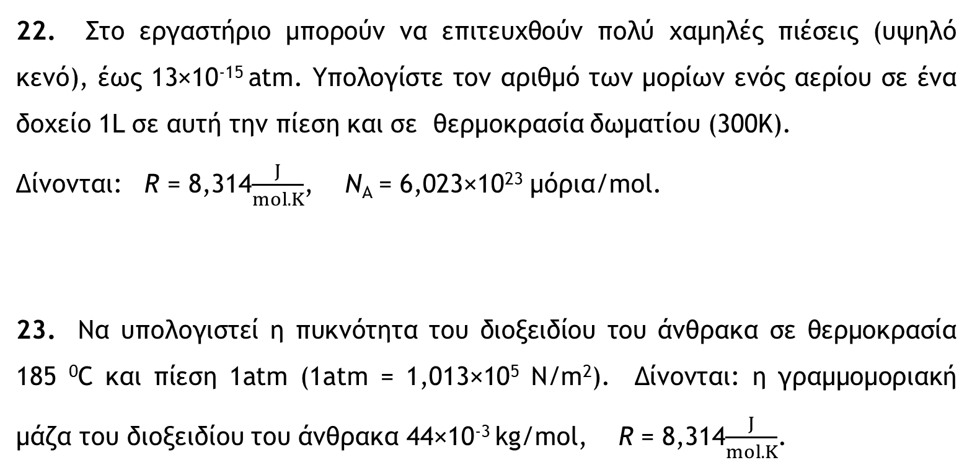
22. Στο εργαστήριο μπορούν να επιτευχθούν πολύ χαμηλές πιέσεις (υψηλό κενό), έως 13×10⁻¹⁵ atm. Υπολογίστε τον αριθμό των μορίων ενός αερίου σε ένα δοχείο 1L σε αυτή την πίεση και σε θερμοκρασία δωματίου (300Κ).
Δίνονται: R = 8,314$\frac{J}{mol.K}$, N_{A} = 6,023×10²³ μόρια/mol.
23. Να υπολογιστεί η πυκνότητα του διοξειδίου του άνθρακα σε θερμοκρασία 185 ⁰C και πίεση 1atm (1atm = 1,013×10⁵ N/m²). Δίνονται: η γραμμομοριακή μάζα του διοξειδίου του άνθρακα 44×10⁻³ kg/mol, R = 8,314$\frac{J}{mol.K}$.
(3,18×10⁸μόρια)
(1,17kg/m³)

Slide 29
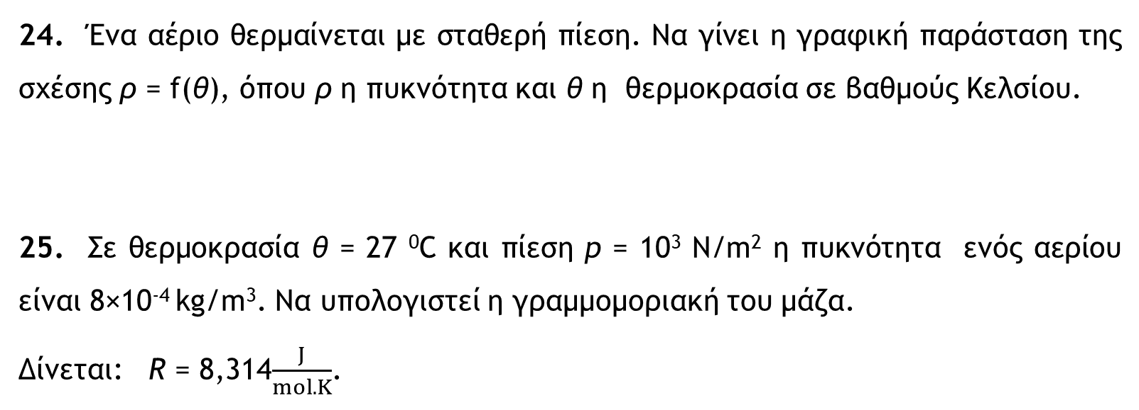
24. Ένα αέριο θερμαίνεται με σταθερή πίεση. Να γίνει η γραφική παράσταση της σχέσης ρ = f(θ), όπου ρ η πυκνότητα και θ η θερμοκρασία σε βαθμούς Κελσίου.
25. Σε θερμοκρασία θ = 27 ⁰C και πίεση p = 10³ Ν/m² η πυκνότητα ενός αερίου είναι 8×10⁻⁴ kg/m³. Να υπολογιστεί η γραμμομοριακή του μάζα.
Δίνεται: R = 8,314$\frac{J}{mol.K}$.
(2×10⁻³ kg/mol)

Slide 30
26. Ένα mol αερίου βρίσκεται σε s.t.p. Διπλασιάζουμε την πίεση διατηρώντας σταθερή τη θερμοκρασία και στη συνέχεια τριπλασιάζουμε τον όγκο διατηρώντας σταθερή την πίεση. Να υπολογίσετε τις τελικές τιμές πίεσης, όγκου, θερμοκρασίας και να παραστήσετε γραφικά τις μεταβολές του αερίου σε άξονες p - V, p - Τ και V - T.
(2atm, 33,6L, 819Κ)

Slide 31
32. Κυλινδρικό δοχείο, με τον άξονά του κατακόρυφο, κλείνεται αεροστεγώς στο πάνω μέρος του με έμβολο διατομής A = 0,02m² και βάρους w = 374Ν. Το αέριο μέσα στο δοχείο καταλαμβάνει όγκο 0,01m³ και βρίσκεται σε θερμοκρασία 27 ⁰C. Η ατμοσφαιρική πίεση είναι p_{ατ} = 1atm.
α) Πόση είναι η πίεση του αερίου;
β) Πόσο θα αυξηθεί ο όγκος του αερίου, αν η θερμοκρασία του γίνει 207 ⁰C;
Δίνεται: 1atm = 1,013×10⁵ N/m²
(1,2×10⁵ N/m², 0,006m³)

Slide 32
Ερωτήσεις και Ασκήσεις εκτός του βιβλίου

Slide 33
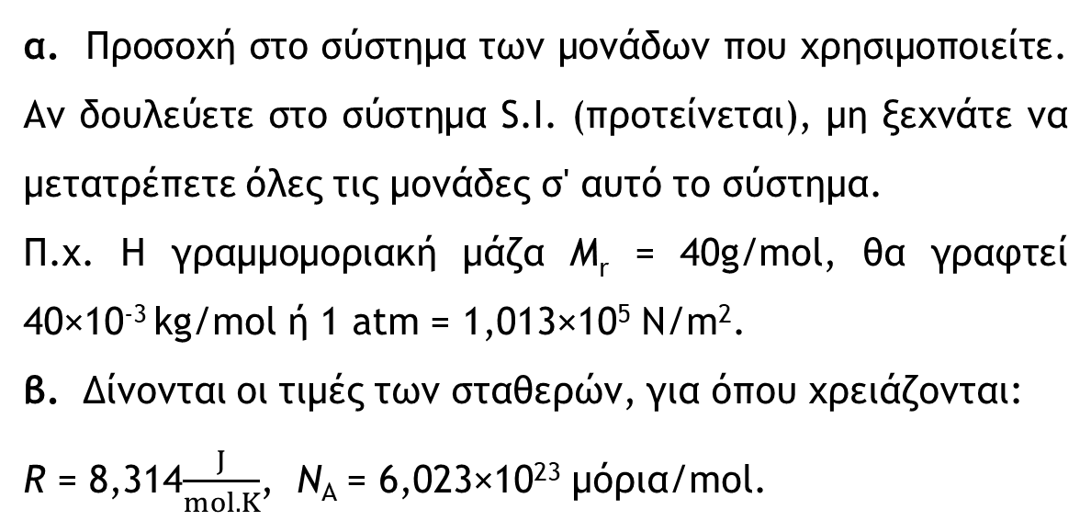
Παρατηρήσεις στις Ασκήσεις
α. Προσοχή στο σύστημα των μονάδων που χρησιμοποιείτε. Αν δουλεύετε στο σύστημα S.I. (προτείνεται), μη ξεχνάτε να μετατρέπετε όλες τις μονάδες σ' αυτό το σύστημα.
Π.χ. Η γραμμομοριακή μάζα Μ_{r} = 40g/mol, θα γραφτεί 40×10⁻³ kg/mol ή 1 atm = 1,013×10⁵ N/m².
β. Δίνονται οι τιμές των σταθερών, για όπου χρειάζονται:
R = 8,314$\frac{J}{mol.K}$, N_{A} = 6,023×10²³ μόρια/mol.
.

Slide 34
1. Δύο διαφορετικά ιδανικά αέρια έχουν ίδιο αριθμό γραμμομορίων και ίσες πιέσεις. Για να είναι η θερμοκρασία τους ίδια πρέπει να έχουν
α. ίσες μάζες. β. ίσες πυκνότητες.
γ. ίσους όγκους. δ. ίσες γραμμομοριακές μάζες.
Να επιλέξετε τη σωστή απάντηση και να δικαιολογήσετε την επιλογή σας.
2. Τετραπλασιάζουμε την πίεση ορισμένης ποσότητας ιδανικού αερίου διατηρώντας σταθερή την πυκνότητά του. Η απόλυτη θερμοκρασία του αερίου θα
α. διπλασιαστεί. β. τετραπλασιαστεί. γ. υποδιπλασιαστεί.
Να επιλέξετε τη σωστή απάντηση και να δικαιολογήσετε την επιλογή σας.

Slide 35
3. Μια ποσότητα ιδανικού αερίου ευρισκόμενη σε κατάσταση θερμοδυναμικής ισορροπίας, καταλαμβάνει όγκο V, έχει απόλυτη θερμοκρασία Τ, ενώ βρίσκεται σε πίεση p.
Διπλασιάζουμε τον όγκο της ποσότητας αυτής, ενώ ταυτόχρονα τετραπλασιάζουμε την πίεση της. Στην νέα κατάσταση θερμοδυναμικής ισορροπίας το αέριο θα έχει απόλυτη θερμοκρασία
α. Τ ' = 4Τ. β. Τ ' = 8Τ. γ. Τ ’ = 2Τ.
Να επιλέξετε τη σωστή απάντηση και να αιτιολογήσετε την επιλογή σας.

Slide 36
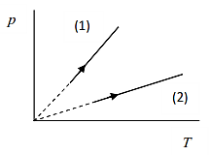
4. Δύο ποσότητες ιδανικού αερίου υφίστανται τις αντιστρεπτές μεταβολές που παριστάνονται στο παραπάνω διάγραμμα.
Α. Να χαρακτηρίσετε τις μεταβολές.
Β. Εάν για τους όγκους των δοχείων που περιέχουν τα αέρια ισχύει V₁ = V₂, τότε για τις ποσότητες των αερίων ισχύει:
α. n₁ = n₂. β. n₁ > n₂. γ. n₁ < n₂.
Να επιλέξετε τη σωστή απάντηση και να αιτιολογήσετε την επιλογή σας.

Slide 37
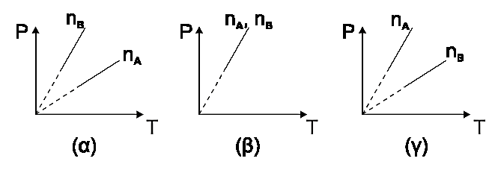
5. ∆ύο δοχεία Α και Β ίσου όγκου περιέχουν ιδανικό αέριο µε αριθµό mol n_{Α} και n_{Β} αντίστοιχα, όπου n_{Α} > n_{Β}. Αν το αέριο του κάθε δοχείου υποστεί ισόχωρη αντιστρεπτή µεταβολή, ποιο από τα παρακάτω διαγράµµατα είναι σωστό;
Να δικαιολογήσετε την απάντησή σας.

Slide 38
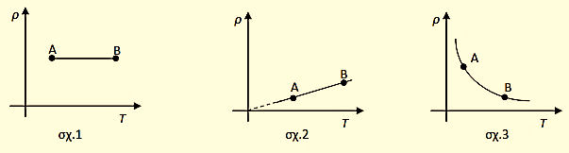
6. Ορισμένη ποσότητα ιδανικού αερίου υφίσταται ισοβαρή θέρμανση από την κατάσταση Α στην κατάσταση Β.
Η γραφική παράσταση της πυκνότητας ρ του ιδανικού αερίου σε συνάρτηση με την θερμοκρασία Τ γι’ αυτή την μεταβολή απεικονίζεται
α. στο σχ.1. β. στο σχ.2. γ. στο σχ.3.
Να επιλέξετε τη σωστή απάντηση και να αιτιολογήσετε την επιλογή σας.

Slide 39
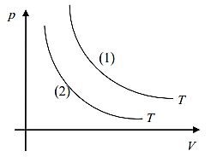
7. Στο διάγραμμα p - V του σχήματος, οι καμπύλες (1) και (2) αντιστοιχούν στις ισόθερμες μεταβολές δύο αερίων που πραγματοποιούνται στην ίδια θερμοκρασία T.
Αν n₁ και n₂ οι ποσότητες των δύο αερίων, τότε ισχύει:
α. n₁ > n₂. β. n₂ > n₁. γ. n₂ = n₁.
Να επιλέξετε τη σωστή απάντηση και να δικαιολογήσετε την επιλογή σας.

Slide 40
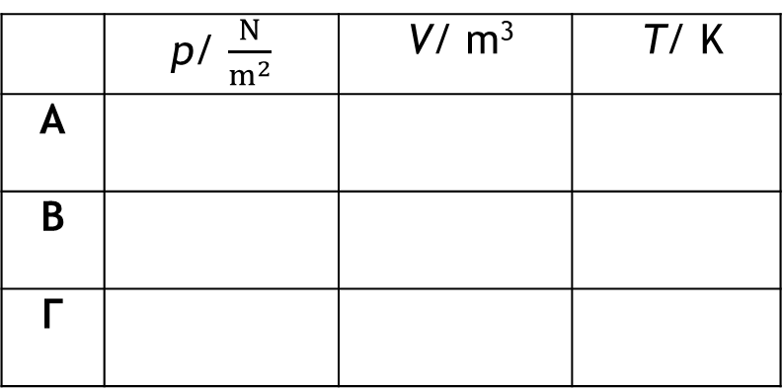
8. Μια ποσότητα ιδανικού αερίου καταλαμβάνει όγκο V_{Α} = 4m³ σε πίεση p_{A} = 3.10⁵Ν/m² και θερμοκρασία Τ_{Α} = 400Κ. Το αέριο εκτελεί κυκλική μεταβολή που αποτελείται από τις παρακάτω επί μέρους μεταβολές:
i. ισοβαρή εκτόνωση ΑΒ με Τ_{Β} = 800Κ.
ισόχωρη ψύξη ΒΓ.
ισόθερμη συμπίεση ΓΑ.
α. Να γράψετε το νόμο των αερίων που ισχύει σε κάθε μεταβολή.
β. Να συμπληρώσετε τα κενά του παρακάτω πίνακα τιμών.
 | p/ $\frac{N}{m^{2}}$ | V/ m³ | T/ K
Α
Β
Γ
γ. Να παραστήσετε την κυκλική μεταβολή σε διαγράμματα: (p – V), (V – T), (p – T).

Slide 41
9. Οι μεταβολές ΑΒ – ΒΓ – ΓΔ που φαίνονται στο παρακάτω διάγραμμα (p – T) να αποδοθούν σε διάγραμμα (p – V).
p/ N/m²
A
B
p₁
Γ
Δ
p₂
T₁
T₂
T₃
T/ K

Slide 42
10. Η πίεση, ο όγκος και η απόλυτη θερμοκρασία ιδανικού αερίου είναι p₀, V₀, T₀, αντίστοιχα. Το αέριο θερμαίνεται με σταθερή πίεση μέχρι να διπλασιαστεί η θερμοκρασία του. Μετά, συμπιέζεται με σταθερή θερμοκρασία μέχρι να τριπλασιαστεί η πίεσή του και στη συνέχεια ψύχεται με σταθερό όγκο μέχρι να υποτετραπλασιαστεί η θερμοκρασία του.
α. Να εκφράσεις τις τελικές τιμές πίεσης, όγκου και θερμοκρασίας σε συνάρτηση με τις αντίστοιχες αρχικές τιμές.
β. Να σχεδιάσεις τις γραφικές παραστάσεις των παραπάνω μεταβολών του αερίου, σε άξονες (p – V), (p – T), (V – T).

Slide 43
11. Ένα αέριο βρίσκεται στην κατάσταση Α(p₀, V₀, T₀). Το αέριο εκτονώνεται ισόθερμα μέχρι να αποκτήσει όγκο 5V₀ και στη συνέχεια συμπιέζεται ισοβαρώς μέχρι ο όγκος του να γίνει 3V₀. Να σχεδιάσετε τις μεταβολές του αερίου σε άξονες (p - V).
12. Αέριο ήλιο καταλαμβάνει όγκο 1,8L, έχει πίεση 3atm και θερμοκρασία 57 ⁰C. Θερμαίνουμε το αέριο ώσπου να διπλασιαστούν η πίεση και ο όγκος του.
α. Πόση είναι η τελική θερμοκρασία του;
β. Πόσα γραμμάρια ηλίου υπάρχουν;
Δίνεται: Μ_{r(He)} = 4.

